Slide 1
Módulo 3: Conceptos de Seguridad en Redes
Redes empresariales, seguridad y automatización v7.0
(ENSA)
Notes:
Programa Cisco Networking Academy
Redes empresariales, Seguridad y Automatización v7.0 (Enterprise Networking, Security, and Automation v7.0. ENSA)
Módulo 3: Conceptos de Seguridad en Redes

Slide 2
Objetivos del módulo
Título del Módulo: Conceptos de Seguridad en Redes
Objetivos del Módulo: Explique cómo se pueden mitigar las vulnerabilidades, las amenazas y los ataques para mejorar la seguridad de la red.
Título del tema | Objetivo del tema
Estado Actual de la Ciberseguridad | Describa el estado actual de la ciberseguridad y los vectores de pérdida de datos.
Agentes de amenazas | Describa las herramientas que utilizan los agentes de amenazas para explotar las redes.
Malware | Describa los tipos de malware.
Ataques de red habituales | Describa los ataques de red habituales.
Vulnerabilidades y amenazas de IP | Explique cómo los agentes de amenazas explotan las vulnerabilidades de IP.
Vulnerabilidades de TCP y UDP | Explique cómo los agentes de amenazas explotan las vulnerabilidades de TCP y UDP.
Servicios IP | Explique cómo los agentes de amenazas explotan los servicios IP.
Mejores Prácticas en Seguridad de Redes | Describa las mejores prácticas para proteger una red.
Criptografía | Describa los procesos criptográficos comunes utilizados para proteger los datos en tránsito.
Notes:
2

Slide 3
Declaración de Hacking Ético
En este módulo, es posible que se exponga a los estudiantes a herramientas y técnicas en un entorno "sandboxed" de máquina virtual, para demostrar distintos tipos de ciber ataques. Experimentar con estas herramientas, técnicas y recursos fuera del entorno virtual de sandbox provisto queda a criterio exclusivo del instructor y de la institución local. Si el alumno está considerando usar herramientas de ataque con fines educativos, debe comunicarse con su instructor antes de cualquier experimentación.
El acceso no autorizado a datos, computadoras y sistemas de redes es un delito en muchas jurisdicciones y, a menudo, está acompañado por graves consecuencias, independientemente de qué motive al delincuente. En su carácter de usuario de este material, la responsabilidad del alumno es conocer y cumplir las leyes de uso de las computadoras.
Notes:
3

Slide 4
3.1. Estado Actual de la Ciberseguridad
Notes:
3 – Conceptos de Seguridad de la Red
3.1 - Estado Actual de la Ciberseguridad

Slide 5
Estado Actual de la Ciberseguridad Estado actual de los casos
Los Delincuentes Cibernéticos ahora tienen la experiencia y las herramientas necesarias para derribar la infraestructura y los sistemas críticos. Sus herramientas y técnicas continúan evolucionando.
Mantener una red segura garantiza la seguridad de los usuarios de la red y protege los intereses comerciales. Todos los usuarios deben conocer los términos de seguridad en la tabla.
Términos de seguridad | Descripción
Activos | Un activo es cualquier cosa de valor para la organización. Incluye personas, equipos, recursos y datos.
Vulnerabilidad | Una vulnerabilidad es una debilidad en un sistema, o su diseño, que podría ser explotada por una amenaza.
Amenaza | Una amenaza es un peligro potencial para los activos, los datos o la funcionalidad de la red de una empresa.
Exploit | Un exploit es un mecanismo para tomar ventaja de una vulnerabilidad.
Mitigación | La mitigación es la contra-medida que reduce la probabilidad o la severidad de una posible amenaza o riesgo. La seguridad de Redes consiste en técnicas de mitigación múltiples.
Riesgo | El riesgo es la probabilidad de que una amenaza explote la vulnerabilidad de un activo, con el objetivo de afectar negativamente a una organización. El riesgo se mide utilizando la probabilidad de ocurrencia de un evento y sus consecuencias.
Notes:
3 – Conceptos de seguridad de la red
3.1 - Estado actual de la ciberseguridad
3.1.1 Estado Actual de los Casos

Slide 6
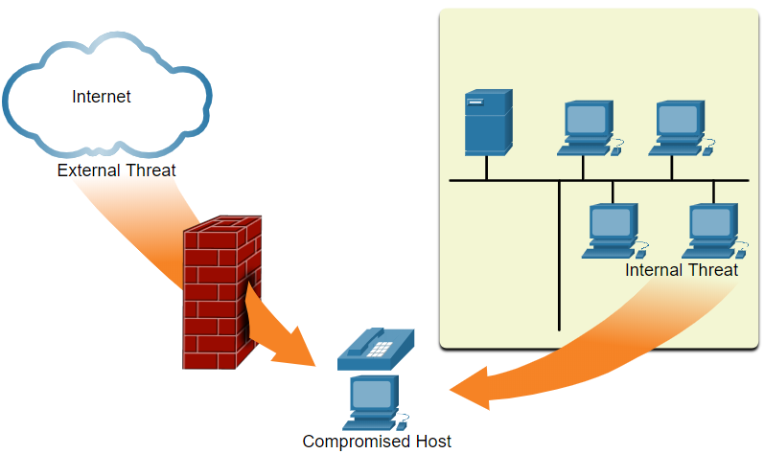
Estado actual de la ciberseguridad Vectores de ataques de red
Un vector de ataque es una ruta por la cual un atacante puede obtener acceso a un servidor, host o red. Los vectores de ataque se originan dentro o fuera de la red corporativa, como se muestra en la figura.
Las amenazas internas tienen el potencial de causar mayores daños que las amenazas externas porque los usuarios internos tienen acceso directo al edificio y a sus dispositivos de infraestructura.
Notes:
3 – Conceptos de Seguridad de la Red
3.1 - Estado Actual de la Ciberseguridad
3.1.2 - Vectores de Ataques de Red

Slide 7
Estado actual de la ciberseguridad Pérdida de datos
Pérdida o filtración de datos son los términos utilizados para describir cuándo los datos se pierden con o sin intención, son robados o se filtran fuera de la organización. La pérdida de datos puede generar:
Daño de la marca/pérdida de la reputación
Pérdida de la ventaja competitiva
Pérdida de clientes
Pérdida de ingresos
Acciones legales que generen multas y sanciones civiles
Costo y esfuerzo significativos para notificar a las partes afectadas y recuperarse de la transgresión
Los profesionales de seguridad de red deben proteger los datos de la organización. Se deben implementar varios controles de prevención de pérdida de datos (DLP) que combinen medidas estratégicas, operativas y tácticas.
Notes:
3 – Conceptos de seguridad de la red
3.1 - Estado actual de la ciberseguridad
3.1.3 – Pérdida de datos

Slide 8
Estado actual de la ciberseguridad Pérdida de datos
Vectores de pérdida de datos | Descripción
Correo electrónico / Redes sociales | El correo electrónico o los mensajes de mensajería instantánea interceptados podrían capturarse y descifrar el contenido.
Dispositivos no encriptados | Si los datos no se almacenan utilizando un algoritmo de cifrado, entonces el ladrón puede extraer datos confidenciales de valor.
Dispositivos de almacenamiento en la nube | Los datos confidenciales se pueden perder si el acceso a la nube se ve comprometido debido a ajustes débiles en la seguridad.
Medios extraíbles | Un riesgo es que un empleado pueda realizar una transferencia no autorizada de datos a un dispositivo USB. Otro riesgo es que el dispositivo USB que contiene datos corporativos de valor se puede extraviar.
Respaldo físico | Los datos confidenciales deben triturarse cuando ya no sean necesarios.
Control de Acceso Incorrecto | Las contraseñas o contraseñas débiles que se hayan visto comprometidas pueden proporcionar al atacante un acceso fácil a los datos corporativos.
Notes:
3 – Conceptos de seguridad de la red
3.1 - Estado actual de la ciberseguridad
3.1.3 – Pérdida de datos
3.1.4 – Verifique su comprensión - Estado actual de ciberseguridad

Slide 9
3.2 Atacantes
Notes:
3 – Conceptos de seguridad de la red
3.2 Atacantes

Slide 10
Atacantes El Hacker
Un hacker es un término común usado para describir a un atacante.
Tipo de Hacker | Descripción
Hackers de Sombrero Blanco | Son hackers éticos que utilizan sus habilidades de programación para fines buenos, éticos y legales. Las vulnerabilidades en la seguridad se informan a los desarrolladores para que las corrijan antes de que las vulnerabilidades puedan aprovecharse.
Hackers de Sombrero Gris | Son personas que cometen delitos y hacen cosas probablemente poco éticas, pero no para beneficio personal o ni para causar daños. Un hacker de sombrero gris puede divulgar una vulnerabilidad de la organización afectada después de haber puesto en peligro la red.
Hackers de sombrero negro | Son delincuentes poco éticos que violan la seguridad de una computadora y una red para beneficio personal o por motivos maliciosos, como ataques a la red.
Notes:
3 – Conceptos de Seguridad de la Red
3.2 Atacantes
3.2.1 – El Hacker

Slide 11
Atacantes La evolución de los Hackers
La tabla muestra los términos de piratería moderna y una breve descripción de cada una.
Término de Piratería | Descripción
Script kiddies | Estos son adolescentes o hackers inexpertos que corren scripts, ejecutan herramientas y exploits existentes para ocasionar daño, pero generalmente no para obtener ganancias.
Agentes de Vulnerabilidad | Son generalmente hackers de sombrero gris que intentan descubrir los exploits e informarlos a los proveedores, a veces a cambio de premios o recompensas.
Hacktivistas | Estos son hackers de sombrero gris que protestan en público contra las organizaciones o gobiernos mediante la publicación de artículos, videos, la filtración de información confidencial y la ejecución de ataques a la red.
Delincuentes cibernéticos | Son hackers de sombrero negro que independientes o que trabajan para grandes organizaciones de delito cibernético.
Patrocinados por el estado | Son hackers de sombrero blanco o sombrero negro que roban secretos de gobierno, recopilan inteligencia y sabotean las redes. Sus objetivos son los gobiernos, los grupos terroristas y las corporaciones extranjeras. La mayoría de los países del mundo participan en algún tipo de hacking patrocinado por el estado.
Notes:
3 – Conceptos de seguridad de la red
3.2 Agentes de amenazas
3.2.2 – La evolución de los Hackers

Slide 12
Atacantes Cibercriminales
Se calcula que, en todo el mundo, los cibercriminales roban miles de millones de dólares de los consumidores y las empresas.
Los cibercriminales operan en una economía clandestina donde compran, venden e intercambian herramientas de ataque, código de explotación de día cero, servicios de botnet, troyanos bancarios, keyloggers y mucho más.
También compran y venden la información privada y la propiedad intelectual que roban de sus víctimas.
Los cibercriminales apuntan a pequeñas empresas y consumidores, así como a grandes empresas e industrias.
Notes:
3 – Conceptos de seguridad de la red
3.2 Agentes de amenazas
3.2.3 – Cibercriminales

Slide 13
Actores de amenazas Hacktivistas
Dos ejemplos de hacktivistas son Anonymous y el Ejército Electrónico Sirio.
Aunque la mayoría de los grupos hacktivistas no están bien organizados, pueden causar problemas importantes para los gobiernos y las empresas.
Los hacktivistas tienden a confiar en herramientas bastante básicas y de libre acceso.
Notes:
3 – Conceptos de seguridad de la red
3.2 Agentes de amenazas
3.2.4 – Hacktivistas

Slide 14
Atacantes Hackers patrocinados por el estado (State-Sponsored)
Los hackers informáticos patrocinados por el estado crean un código de ataque avanzado y personalizado, a menudo utilizando vulnerabilidades de software previamente no descubiertas llamadas vulnerabilidades de día cero.
Un ejemplo de un ataque patrocinado por el estado involucró el malware de Stuxnet diseñado para dañar la planta de enriquecimiento nuclear de Irán.
Notes:
3 – Conceptos de seguridad de la red
3.2 Agentes de amenazas
3.2.5 – Hackers Patrocinados por el Estado (State-Sponsored)
3.2.6 – Verifique su comprensión - atacantes

Slide 15
3.3 Herramientas de los atacantes
Notes:
3 – Conceptos de seguridad de la red
3.3 – Herramientas de los atacantes

Slide 16
Herramientas de los atacantes Video – Herramientas de los atacantes
Este video cubrirá lo siguiente:
Explicar las herramientas de pruebas de penetración
Explicar tipos de ataque
Notes:
3 – Conceptos de seguridad de la red
3.3 – Herramientas de los atacantes
3.3.1 – Video – Herramientas de los atacantes

Slide 17
Herramientas del Atacante Introducción a las herramientas de Ataque
Para explotar una vulnerabilidad, un actor de amenazas debe tener una técnica o herramienta.
Con los años, las herramientas de ataque se han vuelto más sofisticadas y altamente automatizadas.
Estas nuevas herramientas requieren menos conocimiento técnico para su implementación.
Notes:
3 – Conceptos de seguridad de la red
3.3 – Herramientas de los atacantes
3.3.2 – Introducción a las Herramientas de Ataque

Slide 18
Herramientas de los atacantes Evolución de las herramientas de seguridad
La tabla destaca categorías de herramientas comunes de prueba de penetración. Observe cómo algunas herramientas son utilizadas por hackers de sombrero blanco y de sombrero negro. Tenga en cuenta que esta lista no es definitiva, ya que se desarrollan nuevas herramientas constantemente.
Herramientas de pruebas de penetración | Descripción
Decodificadores de contraseñas | Las herramientas para descodificar contraseñas a menudo se les conoce como herramientas de recuperación de contraseña y pueden ser usadas para decodificar o recuperar una contraseñar. Los decodificadores de contraseñas hacen intentos repetidos para averiguar la contraseña. Algunos ejemplos de herramientas para decodificar contraseñas son: John the Ripper, Ophcrack, L0phtCrack, THC Hydra, RainbowCrack y Medusa.
Herramientas de Hacking Inalámbrico | Las herramientas de hacking inalámbrico se utilizan para hackear intencionalmente una red inalámbrica con el fin de detectar vulnerabilidades en la seguridad. Algunos ejemplos de herramientas de hacking inalámbrico son: Aircrack-ng, Kismet, InSSIDer, KisMAC, Firesheep, and ViStumbler.
Escaneo de Redes y Herramientas de Hacking | Las herramientas de análisis de red se utilizan para sondear dispositivos de red, servidores y hosts para puertos TCP o UDP abiertos. Algunos ejemplos de herramientas de escaneo: Nmap, SuperScan, Angry IP Scanner y NetScanTools.
Herramientas para elaborar paquetes de prueba | Estas herramientas se utilizan para sondear y probar la solidez de un firewall usando paquetes especialmente diseñados. Algunos ejemplos son: Hping, Scapy, Socat, Yersinia, Netcat, Nping y Nemesis.
Sniffers de paquetes | Estas herramientas se utilizan para capturar y analizar paquetes dentro de redes tradicionales LAN Ethernet o WLAN. Algunas herramientas son las siguientes: Wireshark, Tcpdump, Ettercap, Dsniff, EtherApe, Paros, Fiddler, Ratproxy y SSLstrip.
Notes:
3 – Conceptos de Seguridad de la Red
3.3 – Herramientas de los atacantes
3.3.3 – Evolución de Herramientas de Seguridad

Slide 19
Herramientas de los atacantes Evolución de las Herramientas de Seguridad (Cont.)
Herramientas de Pruebas de Penetración | Descripción
Detectores de Rootkits | Se trata de un comprobador de integridad de archivos y directorios utilizado por hackers de sombrero blanco para detectar rootkits instalados. Algunos ejemplos de herramientas: AIDE, Netfilter y PF: OpenBSD Packet Filter.
Fuzzers para buscar Vulnerabilidades | Los fuzzers son herramientas usadas por los atacantes cuando intentan descubrir las vulnerabilidades de seguridad de una computadora. Algunos ejemplos de fuzzers: Skipfish, Wapiti y W3af.
Herramientas de Informática Forense | Estas herramientas son utilizadas por los hackers de sombrero blanco para detectar cualquier rastro de evidencia existente en una computadora. Algunos ejemplos de herramientas: Sleuth Kit, Helix, Maltego y Encase.
Depuradores | Los hackers de sombrero negro utilizan estas herramientas para aplicar ingeniería inversa en archivos binarios cuando programan ataques. También las utilizan los sombreros blancos cuando analizan malware. Algunas herramientas de depuración son las siguientes: GDB, WinDbg, IDA Pro e Immunity Debugger.
Sistemas Operativos para Hacking | Estos son sistemas operativos especialmente diseñados precargados con herramientas optimizadas para hacking. Algunos ejemplos de sistemas operativos especialmente diseñados para hacking son Kali Linux, BackBox Linux.
Herramientas de Cifrado | Las herramientas de encriptación utilizan esquemas de algoritmo para codificar los datos a fin de prevenir el acceso no autorizado a los datos encriptados. Algunos ejemplos de estas herramientas son VeraCrypt, CipherShed, OpenSSH, OpenSSL, Tor, OpenVPN y Stunnel.
Herramientas para Atacar Vulnerabilidades | Estas herramientas identifican si un host remoto es vulnerable a un ataque de seguridad. Algunos ejemplos de herramientas de explotación de vulnerabilidades son Metasploit, Core Impact, Sqlmap, Social Engineer Toolkit y Netsparker.
Escáneres de vulnerabilidades | Estas herramientas analizan una red o un sistema para identificar puertos abiertos. También pueden utilizarse para escanear vulnerabilidades conocidas y explorar máquinas virtuales, dispositivos BYOD y bases de datos de clientes. Algunos ejemplos de herramientas son Nipper, Core Impact, Nessus, SAINT y OpenVAS.
Notes:
3 – Conceptos de Seguridad de la Red
3.3 – Herramientas de los atacantes
3.3.3 – La evolución de las herramientas de seguridad (Cont.)

Slide 20
Herramientas de los agentes de ataques Tipos de ataques
Tipo de Ataque | Descripción
Ataque de intercepción pasiva (eavesdropping) | Esto sucede cuando un hacker captura y "escucha" el tráfico de red. Este ataque también se conoce como sniffing o snooping.
Ataque de Modificación de Datos | Si los hackers han obtenido tráfico de la empresa, pueden alterar los datos en el paquete sin el conocimiento del remitente o del receptor.
Ataque de suplantación de dirección IP | Un atacante crea un paquete IP que parece provenir de una dirección válida dentro de la intranet corporativa.
Ataques basados en contraseñas | Si los harckers descubren una cuenta válida de usuario, los hackers tienen los mismos derechos que el usuario real. Los hackers pueden usar una cuenta válida para obtener listas de otros usuarios, información de red, cambios de servidor y configuraciones de red, y modificar, redirigir o borrar datos.
Ataque de Denegación de Servicio | Un ataque de DoS impide el uso normal de una computadora o red por parte de usuarios válidos. Un ataque de DoS también puede saturar una computadora o toda la red con tráfico hasta que se apaguen por sobrecarga. Un ataque de DoS también puede bloquear tráfico; eso deriva en la pérdida de acceso a recursos de red por parte de usuarios autorizados.
Ataque man-in-the-middle | Este ataque se produce cuando los hackers se colocan entre un origen y un destino. Entonces ahora pueden monitorear, capturar y controlar la comunicación en forma activa y transparente.
Ataque de Claves Comprometidas | Si un atacante obtiene una clave secreta, esa clave se conoce como una clave de riesgo. Una clave comprometida puede utilizarse para obtener acceso a una comunicación asegurada sin que el emisor ni el receptor se enteren del ataque.
Ataque de analizador de protocolos | Un analizador de protocolos es una aplicación o un dispositivo que puede leer, monitorear y capturar intercambios de datos en la red y leer paquetes de red. Si los paquetes no están cifrados, un analizador de protocolos permite ver por completo los datos que los componen.
Notes:
3 – Conceptos de Seguridad de la Red
3.3 – Herramientas de los atacantes
3.3.4 – Tipos de Ataque
3.3.5 – Verifique su comprensión - Herramientas de los agentes de ataques

Slide 21
3.4 - Malware
Notes:
3 – Conceptos de Seguridad de la Red
3.4 - Malware

Slide 22
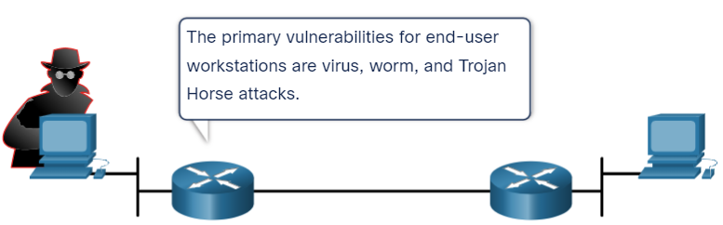
Malware Descripción General del Malware
Ahora que conoce las herramientas que usan los hackers, este tema le presenta los diferentes tipos de malware que utilizan los hackers para obtener acceso a dispositivos finales.
Los terminales son especialmente propensos a ataques de malware. Es importante saber acerca del malware porque los atacantes confían en que los usuarios instalen malware para explotar las brechas de seguridad.
Notes:
3 – Conceptos de seguridad de la red
3.4 - Malware
3.4.1 – Descripción General del Malware

Slide 23
Malware Virus y Caballos de Troya
El primer tipo de malware informático y el más común son los virus. Los virus requieren una acción humana para propagarse e infectar otros equipos.
Se ocultan al adjuntarse al código informático, al software o a los documentos en la computadora. Cuando se abre, el virus se ejecuta e infecta el equipo.
Los virus pueden:
Modificar, dañar, eliminar archivos o borrar discos duros completos.
Causar problemas de arranque del equipo y dañar aplicaciones.
Capturar y enviar información confidencial a los atacantes.
Acceder a cuentas de correo electrónico y utilizarlas para propagarse.
Permanecer inactivo hasta que el atacante lo requiera.
Notes:
3 – Conceptos de seguridad de la red
3.4 - Malware
3.4.2 – Virus y Caballos de Troya

Slide 24
Malware Virus y Caballos de Troya (Cont.)
Los virus modernos se desarrollan con intenciones muy específicas, como las indicadas en la tabla.
Tipos de virus | Descripción
Virus en el sector de arranque | El virus ataca el sector de arranque, la tabla de particiones de archivos o el sistema de archivos.
Virus de firmware | El virus ataca el firmware del dispositivo.
Virus de macros | El virus utiliza la función de macros de MS Office con fines maliciosos.
Virus del programa | El virus se introduce en otro programa ejecutable.
Virus de script | El virus ataca al intérprete del SO que se utiliza para ejecutar los scripts.
Notes:
3 – Conceptos de Seguridad de la Red
3.4 - Malware
3.4.2 – Virus y Caballos de Troya (Cont.)

Slide 25
Malware Virus y Caballos de Troya (Cont.)
Los atacantes usan caballos de Troya para comprometer a los hosts. Un Troyano es un programa que parece útil pero también transporta código malicioso. Los Troyanos a menudo se proporcionan con programas gratuitos en línea, como los juegos de computadora. Existen varios tipos de caballos de Troya como se describen en la tabla.
Tipo de Caballo de Troya | Descripción
Acceso remoto | El Troyano activa el acceso remoto no autorizado.
Envío de datos | El Troyano le proporciona al atacante datos confidenciales, como contraseñas.
Destructivo | El Troyano daña o elimina archivos.
Proxy | El Troyano usará el equipo de la víctima como dispositivo de origen para lanzar ataques y realizar otras actividades ilegales.
FTP | El Troyano habilita servicios no autorizados de transferencia de archivos en dispositivos finales.
Desactivador de software de seguridad | El Troyano detiene el funcionamiento de los programas antivirus o firewall.
Denegación de servicio (DoS) | Caballo de Troya de DoS: retarda o detiene la actividad de red.
Keylogger | El Troyano intenta activamente robar información confidencial, como números de tarjetas de crédito, registrando las pulsaciones de teclas efectuadas en un formulario web.
Notes:
3 – Conceptos de Seguridad de la Red
3.4 - Malware
3.4.2 – Virus y Caballos de Troya (Cont.)

Slide 26
Malware Otros Tipos de Malware
Malware | Descripción
Adware | El Adware se suele distribuir en las descargas de software. El Adware puede mostrar anuncios no solicitados mediante ventanas emergentes del navegador web, nuevas barras de herramientas o redireccionamientos inesperados a un sitio web diferente Las ventanas emergentes pueden ser difíciles de controlar, ya que las modernas son más rápidas que la mano del usuario.
Ransomware | El Ransomware generalmente cifra los archivos de la PC para que el usuario no pueda acceder a ellos y luego presenta un mensaje donde se exige un rescate para suministrar la clave de descifrado. Los Usuarios sin copias de respaldo actualizadas deben pagar el rescate para descifrar sus archivos. Por lo general, el pago se hace mediante transferencia bancaria o divisas criptográficas como bitcoines.
Rootkit | Los atacantes usan los Rootkits para obtener acceso a nivel de cuenta de administrador a una PC. Son muy difíciles de detectar porque pueden alterar el firewall, la protección antivirus, los archivos del sistema e incluso los comandos del SO para ocultar su presencia. Pueden proveer una puerta trasera para que los atancantes accedan al equipo, carguen archivos e instalen nuevo software para utilizarlo en un ataque DDoS. Se deben utilizar herramientas especiales para eliminar los rootkits y a veces es necesario reinstalar el sistema completo.
Spyware | Es similar al adware, pero se utiliza para recopilar información sobre el usuario y enviarla sin su consentimiento a los atacantes. El Spyware puede ser una amenaza menor que recopile datos de navegación, o bien, puede ser una amenaza importante que recopile información personal y financiera.
Gusano | Es un programa que se replica a sí mismo y se propaga automáticamente sin participación del usuario, al aprovechar vulnerabilidades de software legítimo. Utiliza la red para buscar otras víctimas con la misma vulnerabilidad. El objetivo de los gusanos suele ser quitar velocidad o interrumpir las operaciones de redes.
Notes:
3 – Conceptos de Seguridad de la Red
3.4 - Malware
3.4.3 – Otros Tipos de Malware
3.4.4 – Verifique su Comprensión: Malware

Slide 27
3.5 Ataques de Red Comunes
Notes:
3 – Conceptos de Seguridad de la Red
3.5 – Ataques de Red Habituales

Slide 28
Ataques de Red Habituales Resumen de los Ataques de Red Habituales
Cuando se entrega e instala malware, la carga útil puede usarse para causar una variedad de ataques relacionados con la red.
Para mitigar los ataques, es útil comprender los tipos de ataques. Al clasificarlos, es posible abordar los ataques por tipo, en lugar de abordarlos individualmente.
Las redes son susceptibles a los siguientes tipos de ataques:
Ataques de sondeo
Ataques de Acceso
Ataques de DoS
Notes:
3 – Conceptos de seguridad de la red
3.5 – Ataques de Red Habituales
3.5.1 – Resumen de los Ataques de Red Habituales

Slide 29
Ataques Comunes a Redes Video - Resumen de los Ataques a Redes Comunes
Este video explicará las siguientes técnicas empleadas en el ataque de sondeo:
Realiza una consulta de información a un objetivo
Inicia un barrido de ping de la red de destino
Inicia un análisis de puertos de las direcciones IP activas
Ejecuta escáneres de vulnerabilidades
Ejecuta herramientas de ataque
Notes:
3 – Conceptos de Seguridad de la Red
3.5 – Ataques de Red Habituales
3.5.2 - Video - Ataques de Red Habituales

Slide 30
Ataques de Red Habituales Ataques de Sondeo
El sondeo se conoce como recopilación de información.
Los atacantes utilizan ataques de sondeo para realizar la detección no autorizada y el análisis de sistemas, servicios o vulnerabilidades. Los ataques de sondeo preceden los ataques de acceso o DoS attacks.
Notes:
3 – Conceptos de seguridad de la red
3.5 – Ataques de Red Habituales
3.5.3 - Ataques de Sondeo

Slide 31
Ataques de Red Habituales Ataques de Sondeo (Cont.)
En la tabla se describen algunas de las técnicas utilizadas por los atacantes para realizar ataques de sondeo.
Técnica | Descripción
Realizar una consulta de información de un objetivo | El atacante está buscando información inicial sobre un objetivo. Se pueden usar varias herramientas, incluida la búsqueda de Google, páginas web de organizaciones, whois y más.
Iniciar un barrido de ping de la red de destino | La consulta de información generalmente revela la dirección de red del objetivo. El atacante ahora puede iniciar un barrido de ping para determinar cuál dirección IP está activa.
Iniciar un análisis de puertos de las direcciones IP activas | Esto se utiliza para determinar qué puertos o servicios están disponibles. Algunos ejemplos de escáneres de puertos incluyen Nmap, SuperScan, Angry IP Scanner y NetScan Tools.
Ejecutar escáneres de vulnerabilidades | Útil para consultar los puertos identificados para determinar el tipo y la versión de la aplicación y el sistema operativo que el host está ejecutando. Algunos ejemplos de herramientas son Nipper, Core Impact, Nessus, SAINT y OpenVAS.
Ejecutar herramientas de ataque | El atacante ahora intenta descubrir servicios vulnerables que pueden ser abusados. Una variedad de herramientas de explotación de vulnerabilidades existen, incluyendo: Metasploit, Core Impact, Sqlmap, Social Engineer Toolkit y Netsparker.
Notes:
3 – Conceptos de Seguridad de la Red
3.5 – Ataques de Red Habituales
3.5.3 - Ataques de Sondeo

Slide 32
Ataques de Red Habituales Video - Ataques de Acceso e Ingeniería Social
Este video cubrirá lo siguiente:
Técnicas usadas en los ataques de acceso (ataques de contraseña, ataques de falsificación, ataque de confianza, desviaciones de puertos, ataques de intermediarios, ataques de desbordamiento de búfer)
Técnicas usadas en los ataques de ingeniería social (pretesting, phishing, spear phishing, spam, something for something, baiting, impersonation, tailgating, shoulder surfing, dumpster diving)
Notes:
3 – Conceptos de Seguridad de la Red
3.5 – Ataques de Red Habituales
3.5.4 – Video - Ataques de Acceso e Ingeniería Social

Slide 33
Ataques de Red Habituales Ataques de acceso
Los ataques de acceso aprovechan vulnerabilidades conocidas en servicios de autenticación, servicios FTP y servicios web. El propósito de este tipo de ataques es obtener acceso a cuentas web, bases de datos confidenciales y otra información confidencial.
Los atacantes usan ataques de acceso en dispositivos de red y computadoras para recuperar datos, obtener acceso o escalar privilegios de acceso al rol de administrador.
Ataques de contraseña: En un ataque de contraseña, el atacante intenta descubrir contraseñas críticas del sistema utilizando varios métodos. Los ataques de contraseña son muy comunes y pueden iniciarse utilizando una variedad de herramientas para descifrar contraseñas.
Ataque Spoofing o de falsificación: En los ataques de falsificación, el dispositivo del atacante intenta hacerse pasar por otro dispositivo falsificando datos. Los ataques comunes de suplantación de identidad incluyen suplantación de IP, suplantación de MAC y suplantación de DHCP. Estos ataques de suplantación se analizarán con más detalle más adelante en este módulo.
Otros ataques de acceso incluyen:
Ataque de confianza
Redireccionamiento de puertos
Ataques de man-in-the-middle
Ataques de desbordamiento de búfer o Buffer overflow
Notes:
3 – Conceptos de Seguridad de la Red
3.5 – Ataques de Red Habituales
3.5.5 - Ataques de Acceso

Slide 34
Ataques de Red Habituales Ataques de Ingeniería Social
La ingeniería social es un ataque de acceso que intenta manipular a las personas para que realicen acciones o divulguen información confidencial. Algunas técnicas son presenciales, mientras que otras pueden ser por teléfono o Internet.
Los ingenieros sociales, a menudo, se aprovechan de la disposición que tienen las personas a ayudar. También se aprovechan de las debilidades de los demás.
Notes:
3 – Conceptos de Seguridad de la Red
3.5 – Ataques de Red Habituales
3.5.6 - Ataques de Ingeniería Social

Slide 35
Ataques de Red Habituales Ataques de Ingeniería Social
Ataques de Ingeniería Social | Descripción
Pretexto | Un atacante finge necesitar datos personales o financieros para confirmar la identidad del destinatario.
Suplantación de identidad (phishing) | El atacante envía un mensaje fraudulento que parece ser de una fuente legítima y confiable, para hacer que el destinatario instale malware en su dispositivo o revele información personal o financiera.
Suplantación de identidad focalizada (spear phishing) | El atacante crea un ataque de suplantación de identidad (phishing) dirigido específicamente a una persona u organización.
Correo electrónico no deseado | También conocido como correo basura, es correo electrónico no solicitado que suele contener enlaces nocivos, malware o información engañosa.
Algo por algo (something for something) | A veces se denomina "quid pro quo" y es cuando el atacante solicita información personal a cambio de algo como un obsequio.
Carnada (Baiting) | Un atacante deja deliveradamente una unidad flash infectada con malware en un sitio público. Una víctima encuentra la unidad, la coloca en su equipo portátil y sin darse cuenta instala malware.
Simulación de identidad (Impersonation) | Este tipo de ataque es donde un atacante finge ser alguien más para ganarse la confianza de la víctima.
Infiltración (tailgating) | Es un tipo de ataque presencial en el cual el atacante sigue muy de cerca a una persona autorizada para poder acceder a un área protegida.
Espiar por encima del hombro (shoulder surfing) | Es un tipo de ataque presencial en el cual el atacante mira con disimulo sobre el hombro de una persona para robar sus contraseñas u otra información.
Inspección de basura (Dumpster diving) | Tipo de ataque presencial en el cual el atacante hurga en la basura en busca de documentos confidenciales.
Notes:
3 – Conceptos de seguridad de la red
3.5 – Ataques de Red Habituales
3.5.6 - Ataques de ingeniería social (Cont.)

Slide 36
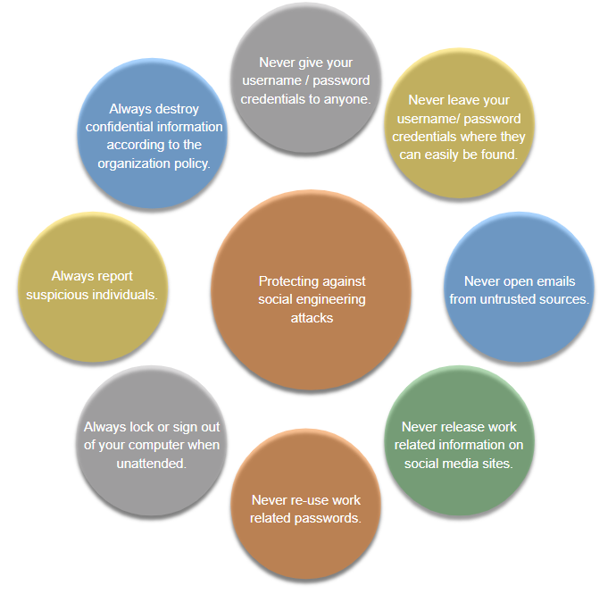
Ataques de Red Habituales Ataques de Ingeniería Social
El Kit de herramientas de ingeniería social (SET, Social Engineering Toolkit) fue diseñado por TrustedSec para ayudar a los hackers de sombrero blanco y a otros profesionales de seguridad de la red a crear ataques de ingeniería social para poner a prueba sus propias redes.
Las empresas deben capacitar y educar a sus usuarios sobre los riesgos de la ingeniería social, y desarrollar estrategias para validar las identidades por teléfono, por correo electrónico o en persona.
En la figura, se presentan las prácticas recomendadas que deben seguir todos los usuarios.
Notes:
3 – Conceptos de seguridad de la red
3.5 – Ataques de Red Habituales
3.5.6 - Ataques de Ingeniería Social (Cont.)

Slide 37
Ataques Comunes a Redes Práctica de Laboratorio: Ingeniería Social
En esta práctica de laboratorio, se investigarán ejemplos de ingeniería social y se identificarán maneras de reconocerla y evitarla.
Notes:
3 – Conceptos de Seguridad de la Red
3.5 – Ataques de Red Habituales
3.5.7 - Lab - Ingenieria Social

Slide 38
Ataques de Red Habituales Video – Ataques por Denegación de Servicio
Este video cubrirá lo siguiente:
Técnicas usas en los ataques de Denegación de Servicios (cantidad abrumadora de tráfico, paquetes mal formateados)
Técnicas usadas en los ataques de Distribución de Denegación de Servicio (zombies)
Notes:
3 – Conceptos de Seguridad de la Red
3.5 – Ataques de Red Habituales
3.5.8 – Video – Ataques de Denegación de Servicio

Slide 39
Ataques de Red Habituales Ataques de DoS y DDoS
Un ataque de Denegación de Servicio (DoS) crea algún tipo de interrupción de los servicios de red para usuarios, dispositivos o aplicaciones. Existen dos tipos principales de ataques de DoS:
Cantidad abrumadora de tráfico- el atacante envía una gran cantidad de datos a una velocidad que la red, el host o la aplicación no puede manejar. Esto hace que los tiempos de transmisión y respuesta disminuyan. También puede bloquear un dispositivo o servicio.
Paquetes Mal Formateados- El atacante envía un paquete malicioso formateado a un host o una aplicación y el receptor no puede manejarlo. Esto hace que el dispositivo receptor funcione muy lentamente o se detenga.
Los ataques de DoS son un riesgo importante porque pueden interrumpir fácilmente la comunicación y causar una pérdida significativa de tiempo y dinero. Estos ataques son relativamente simples de ejecutar, incluso si lo hace un agente de amenaza inexperto.
Un ataque de DoS distribuida (DDoS) es similar a un ataque de DoS pero proviene de múltiples fuentes coordinadas.
Notes:
3 – Conceptos de seguridad de la red
3.5 – Ataques de Red Habituales
3.5.9 – Ataques de DoS y DDoS
3.5.10 – Verifique Su Comprensión: Ataques de Red Comunes

Slide 40
3.6 Vulnerabilidades y Amenazas de IP
Notes:
3 – Conceptos de Seguridad de la Red
3.6 - Vulnerabilidades y Amenazas de IP

Slide 41
Vulnerabilidades y amenazas de IP Video – Ataque comunes de IP y ICMP
Este video cubrirá lo siguiente:
Técnicas usadas en los ataques de IP (ataques ICMP, ataques de amplificación y reflexión, ataques de intermediarios, robo de sesión)
Técnicas usadas en ataques ICMP (ICMP "echo request" y "echo reply", ICMP unreachable, ICMP mask reply, ICMP redirects, ICMP router discovery)
Notes:
3 – Conceptos de Seguridad de la Red
3.6 - Vulnerabilidades y Amenazas de IP
3.6.1 - Video - Ataques Comunes de IP e ICMP

Slide 42
Vulnerabilidades y Amenazas de IP IPv4 e IPv6
El protocolo IP no valida si la dirección IP de origen contenida en un paquete realmente provino de esa fuente. Por eso, los atacantes pueden enviar paquetes con una dirección IP de origen falsa. Los analistas de seguridad deben entender los diferentes campos en los encabezados IPv4 e IPv6.
Algunos de los ataques relacionados con IP más comunes se muestran en la tabla.
Técnicas de Ataque IP | Descripción
Ataques ICMP | Los atacantes utilizan paquetes de eco (pings) del protocolo de mensajería de control de Internet (ICMP) para detectar subredes y hosts en una red protegida para generar ataques de saturación de DoS y para modificar las tablas de routing de los hosts.
Ataques de Amplificación y reflexión | Los atacantes intentan impedir que usuarios legítimos tengan acceso a información o servicios.
Ataques de suplantación de direcciones | Los atacantes suplantan la dirección IP de origen en un paquete de IP para realizar suplantación blind o non-blind.
Ataques man-in-the-middle (MITM) | Los atacantes se posicionan entre un origen y un destino para monitorear, capturar y controlar la comunicación en forma transparente. Simplemente pueden escuchar en silencio mediante la inspección de paquetes capturados o modificar paquetes y reenviarlos a su destino original.
Secuestros de sesiones | Los atacantes obtienen acceso a la red física y, luego, usan un ataque de MITM para secuestrar una sesión.
Notes:
3 – Conceptos de Seguridad de la Red
3.6 - Vulnerabilidades y Amenazas de IP
3.6.2 - IPv4 y IPv6

Slide 43
Vulnerabilidades y Amenazas de IP Ataques ICMP
Los agentes de amenaza utilizan el ICMP para los ataques de reconocimiento y análisis. Esto les permite iniciar ataques de recopilación de información para conocer la disposición de una topología de red, detectar qué hosts están activos (dentro del alcance), identificar el sistema operativo del host (identificación del SO) y determinar el estado de un firewall. Los atacantes también usan ICMP para ataques DoS.
Nota: ICMP para IPv4 (ICMPv4) e ICMP para IPv6 (ICMPv6) son susceptibles a ataques similares.
Las redes deben tener filtros estrictos de lista de control de acceso (ACL) en el perímetro de la red para evitar sondeos de ICMP desde Internet. En el caso de redes grandes, los dispositivos de seguridad (como firewalls y sistemas de detección de intrusiones o IDS) deben detectar este tipo de ataques y generar alertas para los analistas de seguridad.
Notes:
3 – Conceptos de seguridad de la red
3.6 - Vulnerabilidades y Amenazas de IP
3.6.3 - Ataques ICMP

Slide 44
Vulnerabilidades y Amenazas de IP Ataques ICMP (Cont.)
Los mensajes comunes de ICMP de interés para los atacantes se enumeran en la tabla.
Mensajes ICMP utilizados por los Hackers | Descripción
"Echo request" y "echo reply" de ICMP | Esto se utiliza para realizar la verificación del host y los ataques DoS.
"Unreachable" de ICMP | Se usa para realizar ataques de reconocimiento y análisis de la red.
"Mask reply" de ICMP | Se utiliza para alcanzar una red IP interna.
"Redirect" de ICMP | Se utiliza para lograr que un host de destino envíe todo el tráfico a través de un dispositivo atacado y crear un ataque de MITM.
"Router discovery" de ICMP | Se usa para inyectar rutas falsas en la tabla de routing de un host de destino.
Notes:
3 – Conceptos de Seguridad de la Red
3.6 - Vulnerabilidades y Amenazas de IP
3.6.3 - Ataques ICMP (Cont.)

Slide 45
Vulnerabilidades y Amenazas de IP Video – Amplificación, reflexión y Suplantación de identidad
Este video explicará los ataques de amplificación, reflexión y suplantación de identidad.
Notes:
3 – Conceptos de Seguridad de la Red
3.6 - Vulnerabilidades y Amenazas de IP
3.6.4 -Video – Amplificación, Reflexión y Ataques de Suplantación de Identidad

Slide 46
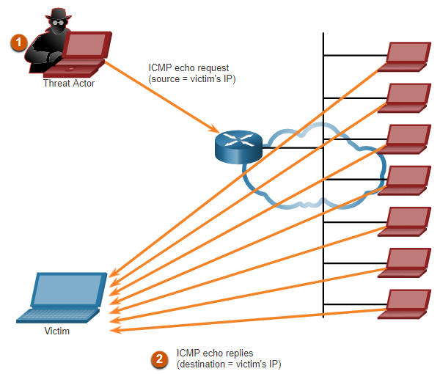
Vulnerabilidades y Amenazas de IP Ataques de reflejo y amplificación
Los atacantes suelen usar técnicas de amplificación y reflejo para crear ataques de DoS. En la figura se ilustra cómo se usa un ataque "Smurf” para abrumar un host objetivo.
Nota: Ahora se utilizan nuevas formas de ataques de amplificación y reflejo, como ataques de amplificación y reflejo con base en DNS y ataques de amplificación de NTP.
Los atacantes también utilizan ataques de agotamiento de recursos de un host objetivo a fin de que deje de funcionar o para consumir los recursos de una red.
Notes:
3 – Conceptos de Seguridad de la Red
3.6 - Vulnerabilidades y Amenazas de IP
3.6.5 - Ataques de Reflejo y Amplificación

Slide 47
Vulnerabilidades y Amenazas de IP Ataques de Suplantación de Direcciones
Los ataques de suplantación de dirección IP se producen cuando un atacante crea paquetes con información falsa de la dirección IP de origen para ocultar la identidad del remitente o hacerse pasar por otro usuario legítimo. La suplantación de dirección IP suele formar parte de otro ataque denominado ataque Smurf.
Los ataques de Suplantación pueden ser "blind" (ciegos) o "non-blind" (no ciegos):
Suplantación no ciega (Non-blind spoofing): El atacante puede ver el tráfico que se envía entre el host y el destino. Esta técnica determina el estado de un firewall y la predicción del número de secuencia. También puede secuestrar una sesión autorizada.
Suplantación ciega (blind spoofing): El atacante no puede ver el tráfico que se envía entre el host y el destino. Este tipo de ataque se utiliza en ataques de DoS.
Los ataques de suplantación de dirección MAC se utilizan cuando los atacantes tienen acceso a la red interna. Los atacantes cambian la dirección MAC de su host para que coincida con otra dirección MAC conocida de un host de destino.
Notes:
3 – Conceptos de Seguridad de la Red
3.6 - Vulnerabilidades y Amenazas de IP
3.6.6 - Ataques de Suplantación de Direcciones
3.6.7 – Verifique su Comprensión: Vulnerabilidades y Amenazas de IP

Slide 48
3.7 Vulnerabilidades de TCP y UDP
Notes:
3 – Conceptos de Seguridad de la Red
3.7 – Vulnerabilidades de TCP y UDP

Slide 49
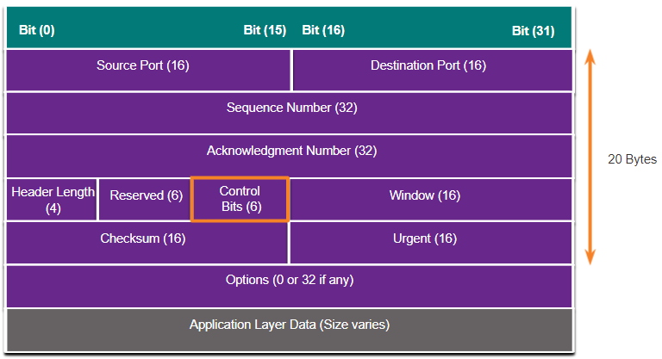
Vulnerabilidades de TCP y UDP Encabezado de segmento TCP
La información de segmento de TCP aparece inmediatamente después del encabezado de IP. Los campos del segmento de TCP y Bits de control aparecen en la figura.
Los siguientes son los seis bits de control del segmento TCP:
URG - campo indicador urgente significativo
ACK - campo de reconocimiento significativo
PSH - función de empuje
RST- restablecer la conexión
SYN- sincronizar números de secuencia
FIN - no hay más datos del emisor
Notes:
3 – Conceptos de Seguridad de la Red
3.7 – Vulnerabilidades de TCP y UDP
3.7.1 – Encabezado de Segmento TCP

Slide 50
Vulnerabilidades de TCP y UDP Servicios TCP
El TCP ofrece los siguientes servicios:
Entrega confiable- TCP incorpora reconocimientos para garantizar la entrega. Si no se recibe un acuse de recibo oportuno, el emisor retransmite los datos. Requerir acuses de recibo de los datos recibidos puede causar retrasos sustanciales. Algunos ejemplos de los protocolos de capa de aplicación que hacen uso de la confiabilidad de TCP incluyen HTTP, SSL/TLS, FTP y transferencias de zona DNS.
Control de flujo- el TCP implementa el control de flujo para abordar este problema. En lugar de confirmar la recepción de un segmento a la vez, varios segmentos se pueden confirmar con un único acuse de recibo.
Comunicación con estado- la comunicación con estado del TCP entre dos partes ocurre gracias a la comunicación tridireccional de TCP.
Notes:
3 – Conceptos de Seguridad de la Red
3.7 – Vulnerabilidades de TCP y UDP
3.7.2 - Servicios TCP

Slide 51
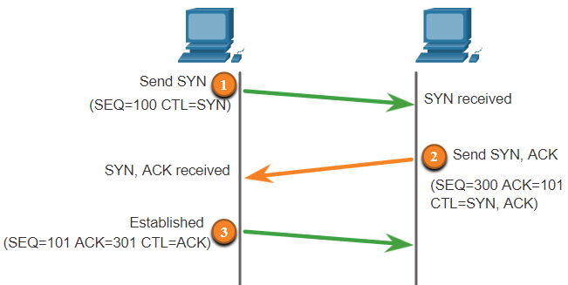
Vulnerabilidades de TCP y UDP Servicios TCP (Cont.)
Una conexión TCP se establece en tres pasos:
El cliente de origen solicita una sesión de comunicación de cliente a servidor con el servidor.
El servidor acusa recibo de la sesión de comunicación de cliente a servidor y solicita una sesión de comunicación de servidor a cliente.
El cliente de origen acusa recibo de la sesión de comunicación de servidor a cliente.
Notes:
3 – Conceptos de Seguridad de la Red
3.7 – Vulnerabilidades de TCP y UDP
3.7.2 - Servicios TCP (Cont.)

Slide 52
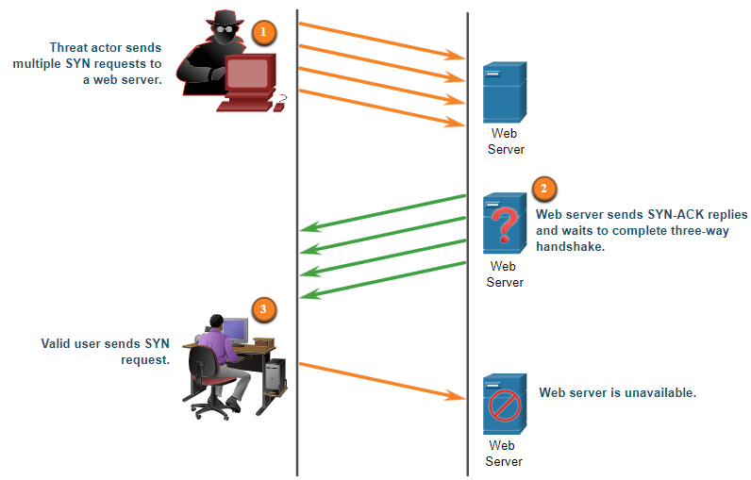
Vulnerabilidades de TCP y UDP Ataques de TCP
Ataque de Inundación SYN a TCP
El atacante envía múltiples solicitudes SYN a un servidor web.
El servidor web responde con SYN-ACK para cada solicitud SYN y espera para completar el protocolo de enlace de tres vías. El actor de la amenaza no responde a los SYN-ACK.
Un usuario válido no puede acceder al servidor web porque el servidor web tiene demasiadas conexiones TCP a medio abrir.
Notes:
3 – Conceptos de seguridad de la red
3.7 – Vulnerabilidades de TCP y UDP
3.7.3 - Ataques de TCP

Slide 53
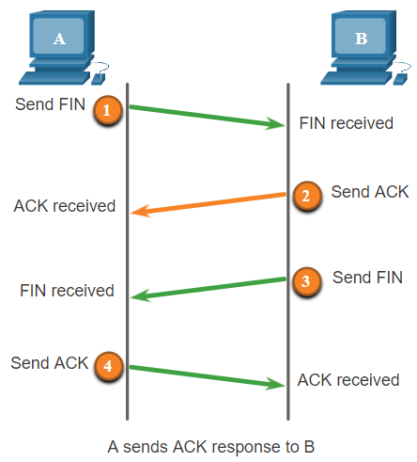
Vulnerabilidades de TCP y UDP Ataques de TCP (Cont.)
La finalización de una sesión TCP utiliza el siguiente proceso de intercambio de cuatro vías:
Cuando el cliente no tiene más datos para enviar en la transmisión, envía un segmento con el indicador FIN establecido.
El servidor envía un ACK para acusar recibo del FIN para terminar la sesión de cliente a servidor.
El servidor envía un FIN al cliente para terminar la sesión de servidor a cliente.
El cliente responde con un ACK para dar acuse de recibo del FIN desde el servidor.
Un atacante podría efectuar un ataque de restablecimiento de TCP y enviar un paquete falso con un RST de TCP a uno o ambos terminales.
Notes:
3 – Conceptos de Seguridad de la Red
3.7 – Vulnerabilidades de TCP y UDP
3.7.3 - Ataques de TCP (Cont.)

Slide 54
Vulnerabilidades de TCP y UDP Ataques de TCP (Cont.)
Otra vulnerabilidad es el secuestro de sesiones de TCP. Aunque es difícil de realizar, permite que un atacante tome el control de un host ya autenticado mientras se comunica con el destino.
El atacante tendría que suplantar la dirección IP de un host, predecir el siguiente número de secuencia y enviar un ACK al otro host. Si tiene éxito, el atacante puede enviar, pero no recibir, datos desde el dispositivo de destino.
Notes:
3 – Conceptos de Seguridad de la Red
3.7 – Vulnerabilidades de TCP y UDP
3.7.3 - Ataques de TCP (Cont.)

Slide 55
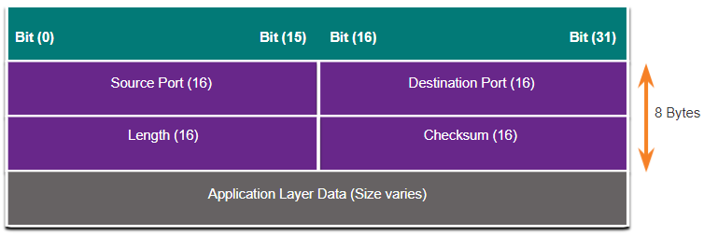
Vulnerabilidades de TCP y UDP Encabezado de segmento UDP y Funcionamiento
DNS, TFTP, NFS y SNMP utilizan comúnmente UDP. También lo utilizan aplicaciones en tiempo real, como la transmisión multimedia o VoIP. UDP es un protocolo de capa de transporte sin conexión. Tiene una sobrecarga mucho menor que TCP ya que no está orientado a la conexión y no proporciona los mecanismos sofisticados de retransmisión, secuenciación y control del flujo que ofrecen confiabilidad.
Significa que estas funciones no las proporciona el protocolo de la capa de transporte, y se deben implementar aparte si es necesario.
La baja sobrecarga del UDP es muy deseable para los protocolos que realizan transacciones simples de solicitud y respuesta.
Notes:
3 – Conceptos de Seguridad de la Red
3.7 – Vulnerabilidades de TCP y UDP
3.7.4 - Encabezado y Operación del Segmento UDP

Slide 56
Vulnerabilidades de TCP y UDP Ataques de UDP
UDP no está protegido por ningún tipo de encriptación. Puede agregar cifrado a UDP, pero no está disponible de forma predeterminada. La falta de encriptación permite que cualquiera vea el tráfico, lo modifique y lo envíe a su destino.
Ataques de UDP Flood: El atacante debe usar una herramienta como UDP Unicorn o Low Orbit Ion Cannon. Estas herramientas envían una avalancha de paquetes UDP, a menudo desde un host falsificado, a un servidor en la subred. El programa analiza todos los puertos conocidos intentando encontrar puertos cerrados. Esto hace que el servidor responda con un mensaje de puerto ICMP inaccesible. Debido a que hay muchos puertos cerrados en el servidor, esto crea mucho tráfico en el segmento, que utiliza la mayor parte del ancho de banda. El resultado es muy similar al de un ataque de DoS.
Notes:
3 – Conceptos de Seguridad de la Red
3.7 – Vulnerabilidades de TCP y UDP
3.7.5 - Ataques de UDP
3.7.6 – Verifique su comprensión: vulnerabilidades TCP y UDP

Slide 57
3.8 Servicios IP
Notes:
3 – Conceptos de Seguridad de la Red
3.8 – Servicios IP

Slide 58
Servicios IP Vulnerabilidades de ARP
Los hosts transmiten una solicitud de ARP a otros hosts del segmento para determinar la dirección MAC de un host con una dirección IP específica. El host con la dirección IP que coincide con la de la solicitud de ARP envía una respuesta de ARP.
Cualquier cliente puede enviar una respuesta de ARP no solicitada llamada “ARP gratuito”. Cuando un host envía un ARP gratuito, otros hosts en la subred almacenan en sus tablas de ARP la dirección MAC y la dirección IP que contiene dicho ARP.
Esta característica de ARP también significa que cualquier host puede afirmar ser el dueño de cualquier IP o MAC que elija. Un atacante puede envenenar la caché de ARP de los dispositivos en la red local y crear un ataque de MITM para redireccionar el tráfico.
Notes:
3 – Conceptos de Seguridad de la Red
3.8 – Servicios IP
3.8.1 – Vulnerabilidades de ARP

Slide 59
Servicios IP Envenenamiento de caché de ARP
El envenenamiento de caché ARP se puede usar para lanzar varios ataques de MITM.
La PC-A necesita la dirección MAC de su gateway predeterminado (R1) y, por lo tanto, envía ARP request para obtener la MAC de 192.168.10.1.
El R1 actualiza su caché de ARP con la IP y MAC de la PC-A y envía una respuesta ARP, la cual, a su vez, actualiza su caché de ARP con la IP y MAC del R1.
El atacante envía dos gratuitous ARP falsos usando su propia dirección MAC para la IP de destino indicada. La PC-A actualiza su caché de ARP y, ahora, el gateway predeterminado apunta hacia la MAC del host del atacante. El R1 también actualiza su caché de ARP con la dirección IP de la PC-A y comienza a apuntar a la dirección de MAC del atacante.
El envenenamiento ARP puede ser pasivo o activo: Pasivo cuando los atacantes roban información confidencial. Activo cuando los atacantes modifican datos en tránsito o inyectan datos maliciosos.
Notes:
3 – Conceptos de Seguridad de la Red
3.8 – Servicios IP
3.8.2 – Envenenamiento de Caché de ARP

Slide 60
Servicio IP Video – Suplantación de ARP
Este video explicará un ataque de suplantación ARP.
Notes:
3 – Conceptos de Seguridad de la Red
3.8 – Servicios IP
3.8.3 – Video – Suplantación de ARP

Slide 61
Servicios IP Ataques de DNS
El protocolo de Servicio de Nombres de Dominio (DNS) define un servicio automatizado que coincide con los nombres de recursos, como www.cisco.com, con su dirección de red numérica, ya sea dirección IPv4 o IPv6. Incluye el formato para las consultas, respuestas y datos, y usa registros de recursos (RR) para identificar el tipo de respuesta de DNS.
La protección de DNS suele pasarse por alto. Sin embargo, es fundamental para el funcionamiento de una red y debe protegerse correctamente.
Los ataques DNS incluyen lo siguiente:
Ataques de resolución abierta de DNS
Ataques sigilosos de DNS
Ataques de domain shadowing de DNS
Ataques de tunelización de DNS
Notes:
3 – Conceptos de Seguridad de la Red
3.8 – Servicios IP
3.8.4 – Ataques de DNS

Slide 62
Servicios IP Ataques de DNS (Cont.)
Ataques de resolución abierta de DNS: Responde las consultas de clientes fuera de su dominio administrativo. Son vulnerables a múltiples actividades maliciosas descritas en la tabla.
Vulnerabilidades de resolución de DNS | Descripción
Ataque de envenenamiento de caché DNS | Los atacantes envían registros de recursos (RR) falsificados a una "DNS resolver" para redirigir a los usuarios de sitios legítimos a sitios maliciosos. Estos ataques se pueden utilizar para informar a la resolución de DNS que utilice un servidor de nombre malicioso que proporciona información del RR para actividades maliciosas.
Ataque de amplificación y reflexión de DNS | Los atacantes usan ataque DoS o DDoS para aumentar el volumen de ataques y para ocultar la verdadera fuente de un ataque. Los atacantes envían mensajes de DNS a las resoluciones abiertas utilizando la dirección IP de un host de destino. Estos ataques son posibles porque la resolución abierta responde las consultas de cualquiera que pregunte.
Ataques de recursos disponibles de DNS | Un ataque DoS que consume los recursos de los DNS open resolvers. Este ataque de DoS consume todos los recursos disponibles para afectar negativamente las operaciones de la resolución de DNS abierta. El impacto de este ataque de DoS puede requerir el reinicio de la resolución de DNS abierta o la interrupción y el reinicio de los servicios.
Notes:
3 – Conceptos de Seguridad de la Red
3.8 – Servicios IP
3.8.4 – Ataques de DNS (Cont.)

Slide 63
Servicios IP Ataques de DNS (Cont.)
Ataques de DNS Sigilosas: Para ocultar su identidad, los atacantes también utilizan las técnicas de DNS sigilosas descritas en la siguiente tabla.
Técnicas de sigilo DNS | Descripción
Flujo Rápido | Los atacantes utilizan esta técnica para ocultar sus sitios de entrega de phishing y malware en una red de hosts DNS atacados que cambia rápidamente. Las direcciones IP de DNS cambian constantemente en apenas minutos. A menudo, los botnets emplean técnicas de flujo rápido para ocultar con eficacia servidores maliciosos y evitar su detección.
Flujo IP Doble | Los atacantes utilizan esta técnica para cambiar rápidamente el nombre de host para las asignaciones de dirección IP y también cambiar el servidor de nombres autorizados. Esto aumenta la dificultad para identificar el origen del ataque.
Algoritmos de generación de dominio | Los atacantes utilizan esta técnica en malware para generar aleatoriamente nombres de dominio que puedan utilizarse como puntos de encuentro de sus servidores de comando y control (C&C).
Notes:
3 – Conceptos de Seguridad de la Red
3.8 – Servicios IP
3.8.4 – Ataques de DNS (Cont.)

Slide 64
Servicios IP Ataques de DNS (Cont.)
Ataques de Domain Shadowing de DNS: El domain shadowing implica que el atacante reúna credenciales de la cuenta de dominio para crear silenciosamente múltiples subdominios para usar durante los ataques.
Estos subdominios generalmente apuntan a servidores maliciosos sin alertar al propietario real del dominio principal.
Notes:
3 – Conceptos de Seguridad de la Red
3.8 – Servicios IP
3.8.4 – Ataques de DNS (Cont.)

Slide 65
Servicios IP Túnel de DNS
Los atacantes que utilizan la tunelización de DNS colocan tráfico que no es DNS en tráfico DNS. Este método a menudo evita las soluciones de seguridad cuando un atacantes desea comunicarse con bots dentro de una red protegida, o extraer datos de la organización. Así es como funciona el túnel DNS para los comandos CnC enviados a una botnet:
Los datos se dividen en varias partes codificadas.
Cada parte se coloca en una etiqueta de nombre de dominio de nivel inferior de la consulta de DNS.
Dado que no hay ninguna respuesta del DNS local o en red para la consulta, la solicitud se envía a los servidores DNS recursivos del ISP.
El servicio de DNS recursivo reenvía la consulta al servidor de nombres autorizado del atacante.
El proceso se repite hasta que se envían todas las consultas que contienen las partes.
Cuando el servidor de nombre autorizado del atacante recibe las consultas de DNS de los dispositivos infectados, envía las respuestas para cada consulta de DNS, las cuales contienen los comandos CnC encapsulados y codificados.
El malware en el host atacado vuelve a combinar las partes y ejecuta los comandos ocultos dentro del registro DNS.
Para detener el túnel DNS, el administrador de la red debe usar un filtro que inspeccione el tráfico DNS. Preste especial atención a las consultas de DNS que son más largas de lo normal, o las que tienen un nombre de dominio sospechoso.
Notes:
3 – Conceptos de Seguridad de la Red
3.8 – Servicios IP
3.8.5 – Tunelización del DNS

Slide 66
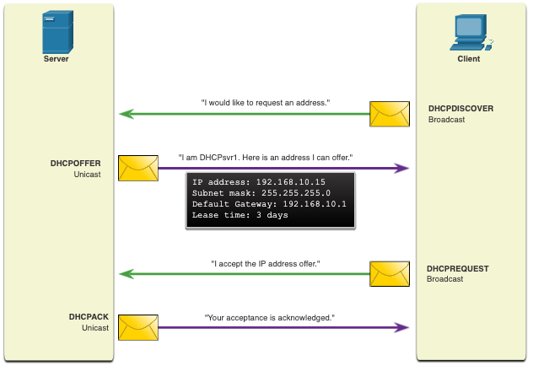
Servicios IP DHCP
Los servidores DHCP proporcionan dinámicamente información de configuración de IP a los clientes.
En la figura, un cliente transmite un mensaje de descubrimiento de DHCP. El servidor DHCP le responde directamente con una oferta que incluye información de direccionamiento que el cliente puede usar. El cliente transmite una solicitud DHCP para decirle al servidor que el cliente acepta la oferta. El servidor le responde directamente con un reconocimiento aceptando la solicitud.
Notes:
3 – Conceptos de Seguridad de la Red
3.8 – Servicios IP
3.8.6 – DHCP

Slide 67
Servicios IP Ataques de DHCP
Un ataque de suplantación de DHCP se produce cuando un servidor DHCP malicioso se conecta a la red y brinda parámetros de configuración IP falsos a los clientes legítimos. Un servidor malicioso puede proporcionar una variedad de información engañosa:
Gateway predeterminado incorrecto: El atacante proporciona un gateway no válido o la dirección IP de su host para crear un ataque de MITM. Esto puede pasar totalmente inadvertido, ya que el intruso intercepta el flujo de datos por la red.
Servidor DNS incorrecto: El atacante proporciona una dirección del servidor DNS incorrecta que dirige al usuario a un sitio web malicioso.
Dirección IP incorrecta: El atacante proporciona una dirección IP no válida, una dirección IP de puerta de enlace predeterminada no válida o ambas. Luego, el agente de amenaza crea un ataque de DoS en el cliente DHCP.
Notes:
3 – Conceptos de Seguridad de la Red
3.8 – Servicios IP
3.8.7 – Ataques de DHCP

Slide 68
Servicios IP Ataques de DHCP (Cont.)
Supongamos que un atacante conecta con éxito un servidor DHCP malicioso a un puerto de switch en la misma subred de los clientes objetivos. El objetivo del servidor malicioso es proporcionarles a los clientes información de configuración de IP falsa.
El cliente emite una solicitud de detección de DHCP en busca de una respuesta de un servidor DHCP. Ambos servidores recibirán el mensaje.
El servidor DHCP malicioso y el legítimo responden ambos con parámetros de configuración de IP válidos. El cliente responde a la primera oferta recibida.
El cliente recibió primero la oferta del servidor malicioso y emite una solicitud de DHCP aceptando los parámetros. El servidor legítimo y el dudoso recibirán la solicitud.
Solamente el servidor malicioso emite una respuesta individual al cliente para acusar recibo de su solicitud. El servidor legítimo deja de comunicarse con el cliente porque la solicitud ya ha sido reconocida.
Notes:
3 – Conceptos de Seguridad de la Red
3.8 – Servicios IP
3.8.7 – Ataques DHCP (Cont.)

Slide 69
Servicios IP Lab – exploración de tráfico
En esta práctica de laboratorio se cumplirán los siguientes objetivos:
Capturar tráfico DNS
Explorar tráfico de consultas DNS
Explorar tráfico de respuestas DNS
Notes:
3 – Conceptos de Seguridad de la Red
3.8 – Servicios IP
3.8.8 - Lab – Explorar tráfico DNS

Slide 70
3.9 Mejores Prácticas en Seguridad de Redes
Notes:
3 – Conceptos de Seguridad de la Red
3.9 – Mejores prácticas en seguridad de redes

Slide 71
Mejores Prácticas en Seguridad de Redes Confidencialidad, Disponibilidad e Integridad
La Seguridad de la Red consiste en proteger la información y los sistemas de información del acceso, uso, divulgación, interrupción, modificación o destrucción no autorizados.
La mayoría de las organizaciones siguen la triada de seguridad de la información (CIA, por sus siglas en inglés):
Confidencialidad: Solamente individuos, entidades o procesos autorizados pueden tener acceso a información confidencial. Puede requerir el uso de algoritmos de cifrado criptográfico como AES para cifrar y descifrar datos.
Integridad: Se refiere a proteger los datos de modificaciones no autorizadas. Requiere el uso de algoritmos de hashing criptográficos como SHA.
Disponibilidad: Los usuarios autorizados deben tener acceso ininterrumpido a los recursos y datos importantes. Requiere implementar servicios puertas de enlace y enlaces redundantes.
Notes:
3 – Conceptos de Seguridad de la Red
3.9 – Mejores prácticas en seguridad de redes
3.9.1 - Confidencialidad, Disponibilidad e Integridad.

Slide 72
Mejores Prácticas en Seguridad de Redes El Enfoque de Defensa en Profundidad
Para garantizar comunicaciones seguras en redes públicas y privadas, el primer objetivo es proteger los dispositivos como routers, switches, servidores y hosts. La mayoría de las organizaciones emplean un enfoque de defensa en profundidad para la seguridad. Esto requiere una combinación de dispositivos y servicios de red que trabajen en conjunto.
Se implementan varios dispositivos de seguridad y servicios:
VPN
Firewall ASA
IPS
ESA/WSA
Servidor AAA
Todos los dispositivos red incluyendo el router y los switches son fortalecidos.
Además se deben proteger los datos a medida que viajan a través de varios enlaces.
Notes:
3 – Conceptos de Seguridad de la Red
3.9 – Mejores Prácticas en Seguridad de Redes
3.9.2 – Enfoque de Defensa en Profundidad

Slide 73
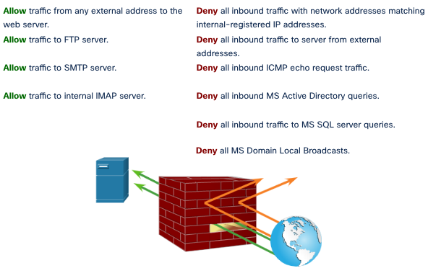
Mejores Prácticas en Seguridad de Redes Firewalls
Un firewall es un sistema o grupo de sistemas que impone una política de control de acceso entre redes.
Notes:
3 – Conceptos de seguridad de la red
3.9 – Mejores prácticas en seguridad de redes
3.9.3 - Firewalls

Slide 74
Mejores Prácticas en Seguridad de Redes IPS
Para defenderse de los ataques rápidos y cambiantes, se podrían necesitar sistemas rentables de detección y prevención integrados en los puntos de entrada y salida de la red.
Las tecnologías IDS e IPS comparten varias características. Ambas tecnologías se implementan como sensores. Un sensor IDS o IPS puede adoptar la forma de varios dispositivos diferentes:
Un router configurado con el software IPS de Cisco IOS.
Un dispositivo diseñado específicamente para proporcionar servicios de IDS o IPS exclusivos.
Un módulo de red instalado en un dispositivo de seguridad adaptable (ASA, Adaptive Security Appliance), switch o router.
IDS e IPS identifican patrones en el tráfico de la red utilizando un conjunto de reglas llamadas firmas para detectar actividad maliciosa. Las tecnologías IDS e IPS pueden detectar patrones de firma atómica (paquete individual) o patrones de firma compuesta (varios paquetes).
Notes:
3 – Conceptos de seguridad de la red
3.9 – Mejores Prácticas en Seguridad de Redes
3.9.4 - IPS

Slide 75
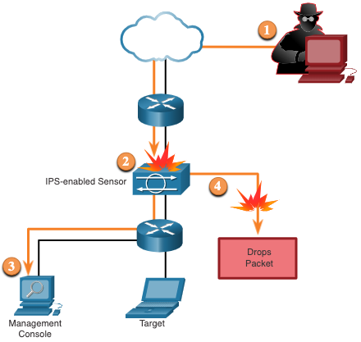
Mejores prácticas en seguridad de redes IPS (Cont.)
La figura muestra cómo un IPS maneja el tráfico denegado.
El atacante envía un paquete destinado a la computadora portátil objetivo.
El IPS intercepta el tráfico y lo evalúa contra amenazas reconocido y las políticas configuradas.
El IPS envía un mensaje de registro a la consola de administración.
El IPS desecha el paquete.
Notes:
3 – Conceptos de seguridad de la red
3.9 – Mejores Prácticas en Seguridad de Redes
3.9.4 – IPS (Cont.)

Slide 76
Mejores Prácticas en Seguridad de Redes Dispositivos de Seguridad de Contenido
El dispositivo de seguridad de correo electrónico de Cisco (ESA) es un dispositivo especial diseñado para monitorear el protocolo simple de transferencia de correo (SMTP). Cisco ESA se actualiza constantemente por fuentes en tiempo real del Cisco Talos. Cisco ESA extrae estos datos de inteligencia de amenazas cada tres o cinco minutos.
Cisco Web Security Appliance (WSA) es una tecnología de mitigación para amenazas basadas en la web. Cisco WSA combina protección avanzada contra malware, visibilidad y control de aplicaciones, controles de políticas de uso aceptable e informes.
Cisco WSA proporciona un control total sobre cómo los usuarios acceden a internet. La WSA puede marcar URLs en lista negra, filtrar URLs, escanear malware, categorizar URLs, filtrar aplicaciones web y encriptar y desencriptar tráfico web.
Notes:
3 – Conceptos de Seguridad de la Red
3.9 – Mejores Prácticas en Seguridad de Redes
3.9.5 – Dispositivos de Seguridad de Contenido
3.9.6 – Verifique Su Comprensión – Mejores Prácticas de Seguridad de Red

Slide 77
Criptografía
Notes:
3 – Conceptos de Seguridad de la Red
3.10 - Criptografía

Slide 78
Criptografía Video - Criptografía
Este video demostrará la seguridad de datos usando hashing y cifrado.
Notes:
3 – Conceptos de Seguridad de la Red
3.10 - Criptografía
3.10.1 - Video - Criptografía

Slide 79
Criptografía Comunicaciones Seguras
Las organizaciones deben proporcionar soporte para proteger los datos a medida que viajan a través de enlaces. Esto puede incluir el tráfico interno, pero la mayor preocupación es proteger los datos que viajan fuera de la organización.
Estos son los cuatro elementos de las comunicaciones seguras:
Integridad de los datos: Garantiza que el mensaje no se haya modificado. La integridad se garantiza mediante la aplicación de los algoritmos de generación de hash Message Digest versión 5 (MD5) o Secure Hash (SHA).
Autenticación de Origen: Garantiza que el mensaje no sea falso y que provenga de quien dice ser. Muchas redes modernas garantizan la autenticación con protocolos, como el código de autenticación de mensaje hash (Hash Message Authentication Code (HMAC).
Confidencialidad de los datos: Garantiza que solamente los usuarios autorizados puedan leer el mensaje. La confidencialidad de los datos se implementa utilizando algoritmos de encriptación simétrica y asimétrica.
Imposibilidad de Negación de los Datos: Garantiza que el remitente no pueda negar ni refutar la validez de un mensaje enviado. La imposibilidad de negación se basa en el hecho de que solamente el remitente tiene características únicas o una firma de cómo tratar el mensaje.
La criptografía puede usarse casi en cualquier lugar donde haya comunicación de datos. De hecho, la tendencia marcha hacia un mundo donde toda la comunicación será cifrada.
Notes:
3 – Conceptos de Seguridad de la Red
3.10 - Criptografía
3.10.2 – Comunicaciones Seguras

Slide 80
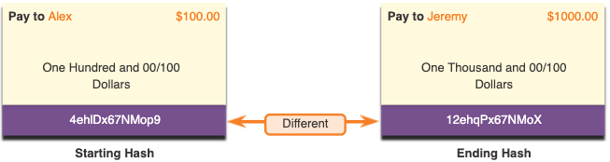
Criptografía Integridad de los Datos
Las funciones de hash se utilizan para garantizar la integridad de un mensaje. Garantizan que los datos del mensaje no hayan cambiado accidental o intencionalmente.
En la Figura, el remitente envía una transferencia de USD 100 a Alex. El emisor quiere asegurarse de que el mensaje no se altere en su recorrido hasta el receptor:
El dispositivo de envío introduce el mensaje en un algoritmo de hash y calcula un hash de longitud fija de 4ehiDx67NMop9.
Luego, este hash se adjunta al mensaje y se envía al receptor. El mensaje y el hash se transmiten en texto sin formato.
El dispositivo receptor elimina el hash del mensaje e introduce el mensaje en el mismo algoritmo de hash. Si el hash calculado es igual al que se adjunta al mensaje, significa que el mensaje no se modificó durante su recorrido. Si los hash son no iguales, ya no es posible garantizar la integridad del mensaje.
Notes:
3 – Conceptos de Seguridad de la Red
3.10 - Criptografía
3.10.3 – Integridad de Datos

Slide 81
Criptografía Funciones Hash
Existen tres funciones de hash muy conocidas:
MD5 con una síntesis de 128 bits:MD5 es una función unidireccional que genera un mensaje de hash de 128 bits. MD5 es un algoritmo heredado que solo debe usarse cuando no hay mejores alternativas disponibles. Use SHA-2 en su lugar.
SHA: SHA-1 es muy similar a las funciones de hash MD5. SHA-1 crea un mensaje hash de 160 bits y es un poco más lento que MD5. SHA-1 tiene defectos conocidos y es un algoritmo obsoleto. Use SHA-2 cuando sea posible.
SHA-2: Esto incluye SHA-224 (224 bit), SHA-256 (256 bit), SHA-384 (384 bit), and SHA-512 (512 bit). SHA-256, SHA-384 y SHA-512 son algoritmos de última generación y deben utilizarse siempre que sea posible.
Mientras que el hash se puede utilizar para detectar modificaciones accidentales, no brinda protección contra cambios deliberados. Esto significa que cualquier persona puede calcular un hash para los datos, siempre y cuando tengan la función de hash correcta.
Por lo tanto, el hash es vulnerable a los ataques man-in-the-middle y no proporciona seguridad a los datos transmitidos.
Notes:
3 – Conceptos de Seguridad de la Red
3.10 - Criptografía
3.10.4 – Funciones de Hash

Slide 82
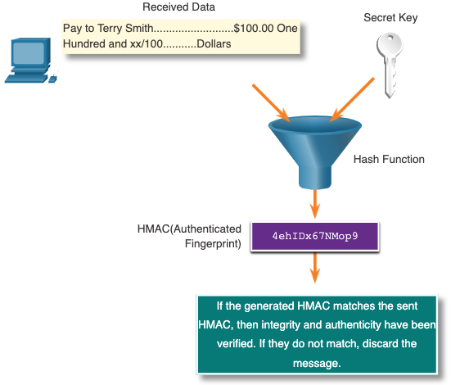
Criptografía Autenticación de Origen
Para agregar autenticación al control de integridad se usa un código de autenticación de mensajes hash con clave (HMAC).
Un HMAC se calcula utilizando cualquier algoritmo criptográfico que combine una función hash criptográfica con una clave secreta.
Solo las partes que tienen acceso a esa clave secreta pueden calcular el compendio de una función de HMAC. Esta característica derrota los ataques man-in-the-middle y proporciona autenticación del origen de los datos.
Notes:
3 – Conceptos de seguridad de la red
3.10 - Criptografía
3.10.5 – Autenticación de Origen

Slide 83
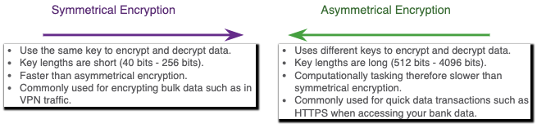
Criptografía Confidencialidad de Datos
Hay dos clases de encriptación utilizadas para brindar confidencialidad de los datos. Estas dos clases se diferencian en cómo utilizan las claves:
Los algoritmos de cifrado simétricos como (DES), 3DES y el Estándar de cifrado avanzado (AES) se basan en la premisa de que cada parte que se comunica conoce la clave precompartida. La confidencialidad también se puede garantizar utilizando algoritmos asimétricos, como Rivest, Shamir y Adleman (RSA) y la infraestructura de clave pública (PKI).
En la figura, se destacan algunas diferencias entre cada método de encriptación.
Notes:
3 – Conceptos de Seguridad de la Red
3.10 - Criptografía
3.10.6 – Confidencialidad de los Datos

Slide 84
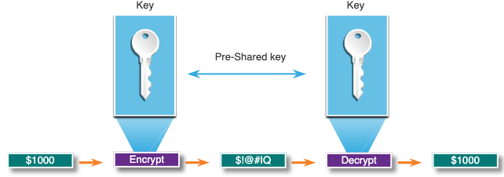
Criptografía Cifrado Simétrico
Los algoritmos simétricos utilizan la misma clave precompartida, también llamada una clave secreta, para encriptar y desencriptar datos. Antes de que ocurra cualquier comunicación encriptada, el emisor y el receptor conocen la clave precompartida.
Los algoritmos simétricos cifrados se usan normalmente con el tráfico de VPN porque utilizan menos recursos de CPU que los algoritmos de encriptación asimétrica.
Al utilizar algoritmos de encriptación simétrica, mientras más larga sea la clave, más tiempo demorará alguien en descubrirla. Para garantizar que la encriptación sea segura, se recomienda una longitud mínima de clave de 128 bits.
Notes:
3 – Conceptos de Seguridad de la Red
3.10 - Criptografía
3.10.7 – Cifrado Simétrico

Slide 85
Criptografía Cifrado simétrico (Cont.)
Algoritmos de Encriptación Simétrica | Descripción
Algoritmo de Cifrado de Datos (DES) | Este es un algoritmo de cifrado simétrico heredado. Puede utilizarse en el cifrado de flujo, pero suele funcionar en el cifrado por bloques al encriptar de datos en bloques de 64 bits. Un cifrado de flujo encripta un byte o un bit a la vez.
3DES (triple DES) | Esta es una versión más reciente del DES, pero repite el proceso de algoritmo de DES tres veces. Se considera muy confiable cuando se implementa con claves de duración muy breve.
Estándar de encriptación avanzada (AES) | AES es un algoritmo seguro y más eficiente que 3DES. Es un algoritmo de cifrado simétrico popular y recomendado. Ofrece nueve combinaciones de longitud de clave y bloque, utilizando una longitud de clave variable de 128, 192 o 256 bits para encriptar los bloques de datos que son de 128, 192 o 256 bits de largo.
Algoritmo de Cifrado Optimizado por Software (SEAL) | SEAL es un algoritmo de cifrado simétrico rápido y alternativo para DES, 3DES y AES. Usa un llave de cifrado de 160 bit y tiene un menor impacto en la CPU en comparación con otros algoritmos basados en software.
Rivest ciphers (RC) para flujos | Este algoritmo fue desarrollado por Ron Rivest. Se han desarrollado numerosas variantes, pero RC4 es la de uso más frecuente. RC4 es un cifrado de flujo y se utiliza para proteger el tráfico web de SSL y TLS.
Notes:
3 – Conceptos de Seguridad de la Red
3.10 - Criptografía
3.10.7 – Cifrado Simétrico (Cont.)

Slide 86
Criptografía Cifrado Asimétrico
Los algoritmos asimétricos, también llamados algoritmos de claves públicas, están diseñados para que la clave de encriptación y la de desencriptación sean diferentes.
Los algoritmos asimétricos utilizan una clave pública y una privada. La clave complementaria emparejada es requerida para la desencriptación. Los datos encriptados con la clave privada requieren la clave pública para desencriptarse. Los algoritmos asimétricos logran confidencialidad, autenticación e integridad mediante el uso de este proceso.
Debido a que ninguno de los participantes comparte un secreto, las longitudes de clave deber ser muy largas. La encriptación asimétrica puede utilizar longitudes de claves entre 512 y 4096 bits. Longitudes de clave mayores o iguales a 1024 bits son confiables, y mientras que las claves más cortas no.
Notes:
3 – Conceptos de Seguridad de la Red
3.10 - Criptografía
3.10.8 – Cifrado Asimétrico

Slide 87
Criptografía Cifrado Asimétrico (Cont.)
Entre algunos de los ejemplos de protocolos en los que se utilizan algoritmos de claves asimétricos se incluyen los siguientes:
Intercambio de claves por Internet (IKE): Es un componente fundamental de las VPN con IPsec..
Secure Socket Layer (SSL): Ahora se implementa como Seguridad de la capa de transporte (TLS) estándar de IETF.
Secure Shell (SSH): Este protocolo proporciona una conexión segura de acceso remoto a dispositivos de red.
Pretty Good Privacy (PGP): Este programa de computadora proporciona privacidad y autenticación criptográfica. A menudo, se utiliza para aumentar la seguridad de las comunicaciones por correo electrónico.
Los algoritmos asimétricos son sustancialmente más lentos que los simétricos. Su diseño se basa en problemas informáticos, como la factorización de números demasiado grandes o el cálculo de logaritmos discretos de números demasiado grandes.
Dado que carecen de velocidad, los algoritmos asimétricos se utilizan típicamente en criptografías de poco volumen, como las firmas digitales y el intercambio de claves.
Notes:
3 – Conceptos de Seguridad de la Red
3.10 - Criptografía
3.10.8 – Cifrado Asimétrico (Cont.)

Slide 88
Criptografía Cifrado Asimétrico (Cont.)
Algoritmo de Cifrado Asimétrico | Longitud de la Clave | Descripción
Diffie-Hellman (DH) | 512, 1024, 2048, 3072, 4096 | Permite que ambas partes acuerden una clave que pueden utilizar para cifrar los mensajes que quieren enviarse. La seguridad de este algoritmo depende de la presunción de que resulta sencillo elevar un número a una determinada potencia, pero difícil calcular qué potencia se utilizó sabiendo el número y el resultado.
Estándar de firmas digitales (Digital Signature Standard, DSS) y Algoritmo de firmas digitales (Digital Signature Algorithm, DSA) | 512 - 1024 | DSS especifica DSA como el algoritmo para firmas digitales. DSA es un algoritmo de clave pública basado en el esquema de firmas ElGamal. La velocidad de creación es similar a la RSA, pero es de 10 a 40 veces más lenta para la verificación.
Algoritmos de cifrado Rivest, Shamir y Adleman (RSA) | Entre 512 y 2048 | Usado para criptografía de clave pública que se basa en la dificultad actual de factorización de números muy grandes. Es el primer algoritmo apto tanto para firmas como para cifrados. Es ampliamente utilizado en protocolos de comercio electrónico y se considera seguro si se utilizan claves suficientemente prolongadas e implementaciones actualizadas.
ElGamal | 512 - 1024 | Usado para criptografía de claves públicas basado en el acuerdo de claves Diffie-Hellman. Una desventaja del sistema ElGamal es que el mensaje cifrado se vuelve muy grande (aprox. el doble del tamaño del original). Por ello sólo se utiliza con mensajes pequeños como claves secretas.
Técnicas de curvas elípticas | 160 | Se puede utilizar para adaptar muchos algoritmos de cifrado, como los de Diffie-Hellman o ElGamal. La principal ventaja es que las claves pueden ser mucho más pequeñas.
Notes:
3 – Conceptos de Seguridad de la Red
3.10 - Criptografía
3.10.8 – Cifrado Asimétrico (Cont.)

Slide 89
Criptografía Diffie-Hellman
Algoritmo matemático asimétrico que permite que dos computadoras generen una clave secreta idéntica compartida sin antes haberse comunicado. El emisor y el receptor nunca intercambian realmente la nueva clave compartida.
Estos son tres ejemplos de casos en los que el algoritmo de DH suele utilizarse:
Se intercambian datos en una VPN con IPsec
Se encriptan datos en Internet usando SSL o TLS
Se intercambian datos de SSH
La seguridad de DH utiliza números increíblemente grandes en sus cálculos.
Desafortunadamente, los sistemas de clave asimétrica son extremadamente lentos para cualquier tipo de encriptación masiva. Por esto, es común encriptar la mayor parte del tráfico utilizando un algoritmo simétrico (como 3DES o AES) y dejar el algoritmo de DH para crear claves que serán utilizadas por el algoritmo de encriptación.
Notes:
3 – Conceptos de Seguridad de la Red
3.10 - Criptografía
3.10.9 – Diffie-Hellman

Slide 90
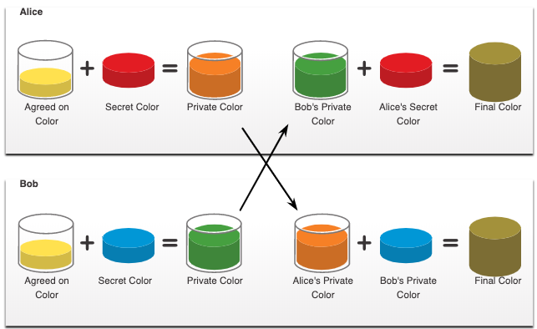
Cryptography Diffie-Hellman (Cont.)
Los colores en la figura se utilizarán en lugar de números para simplificar el proceso de acuerdo de claves del algoritmo de DH. El intercambio de claves del algoritmo de DH comienza con Alice y Bob eligiendo arbitrariamente un color en común que no tienen que mantener en secreto. El color acordado en nuestro ejemplo es el amarillo.
Luego, Alice y Bob seleccionan un color secreto cada uno. Alice eligió rojo y Bob, azul. Nunca compartirán estos colores secretos con nadie. El color secreto representa la clave privada secreta que cada participante eligió.
Ahora, Alice y Bob mezclan el color común compartido (amarillo) con su color secreto respectivo para generar un color privado. Por lo tanto, Alice mezcla el amarillo con el rojo para obtener el anaranjado como color privado. Bob mezcla el amarillo y el azul para obtener verde como color privado.
Alice envía su color privado (anaranjado) a Bob y Bob le envía el suyo (verde) a Alice.
Alice y Bob mezclan cada uno el color que recibieron con su propio color secreto original (rojo para Alice y azul para Bob). El resultado es una mezcla final de color marrón que es idéntica a la mezcla final del otro participante. El color marrón representa la clave secreta que comparten Bob y Alice.
Notes:
3 – Conceptos de Seguridad de la Red
3.10 - Criptografía
3.10.9 – Diffie-Hellman (Cont.)
3.10.10 – Verifique Su Comprensión - Criptografía

Slide 91
3.11 Módulo de Práctica y Cuestionario
Notes:
3 – Conceptos de Seguridad de la Red
3.11 Módulo de Práctica y Cuestionario

Slide 92
Módulo 3: Conceptos de Seguridad de la Red Términos y Comandos nuevos
Activos (Assets)
Vulnerabilidad
Amenaza
Exploit
Mitigación
Riesgo
Vector de Ataque
Denegación de Servicio (DoS)
Denegación de Servicio Distribuido (DDoS)
Atacante
Hacker de Sombrero Blanco
Hacker de Sombrero Gris
Hacker de Sombrero Negro
Vulnerability Broker
Hacktivista
Cibercriminal
Rootkit
Fuzzer
Adware
Ransomware
Spyware
Subplantación de Identidad (Phishing)
Spear Phishing
Something for Something
Baiting
Tailgaiting
Shoulder Surfing
Dumpster Diving
Ataques de Amplificación
Ataques de Redirección
Ataques SMURF
Non-blind spoofing
Blind spoofing
Inundación TCP SYN
Ataque TCP Reset
Secuestro de Sesión TCP

Slide 93
Módulo 3: Conceptos de Seguridad de la Red Términos y Comandos nuevos
Inundación UDP
Gratuitous ARP
Envenenamiento de Caché ARP
Envenenamiento de Caché DNS
Fast Flux
Double IP Flux
DNS Tunneling
DHCP Spoofing
Confidentiality, Integrity, Availability (CIA)
Intrusion Prevention System (IPS)
Intrusion Detection System (IDS)
Firmas IDS/IPS
Algoritmos Hash
Mensajes codificados con hash
Hash con código de Autenticación (HMAC)
Encriptación simétrica
Encriptación asimétrica
Clave pública
Diffie-Hellman
DES
3DES
Advanced Encryption Standard (AES)
Software-Optimized Encryption Algorithm (SEAL)
Rivest Ciphers (RC)
Digital Signature Standard (DSS)
Digital Signature Algorithm (DSA)
Rivest, Shamir, and Adleman encryption (RSA)
ElGamal
Criptografía de Curva Elíptica

